Slide 1
"ФЕРМЕРЫ БРЯНЩИНЫ"
2021

Slide 3
АККОР "Фермеры Брянщины"
I СЪЕЗД ФЕРМЕРОВ
АССОЦИАЦИИ КРЕСТЬЯНСКИХ (ФЕРМЕРСКИХ) ХОЗЯЙСТВ, СЕЛЬХОЗКООПЕРАТИВОВ
И ДРУГИХ МАЛЫХ ПРОИЗВОДИТЕЛЕЙ СЕЛЬСКОХОЗЯЙСТВЕННОЙ ПРОДУКЦИИ БРЯНСКОЙ ОБЛАСТИ
"ФЕРМЕРЫ БРЯНЩИНЫ"
БРЯНСК
24/06/2021

Slide 4
"I СЪЕЗД АККОР "ФЕРМЕРЫ БРЯНЩИНЫ"
24.06.2021 года пройдет I съезд фермеров АККОР "Фермеры Брянщины", приуроченный к тридцатилетию фермерского движения.
Ассоциация "Фермеры Брянщины" зарегистрирована в мае 2020 года, которая объединяет крестьянские (фермерские) хозяйства, сельскохозяйственные кооперативы и других малых производителей сельхозпродукции Брянской области.
В настоящее время в АККОР "Фермеры Брянщины" входит 325 К(Ф)Х и сельскохозяйственных кооперативов.

Slide 5
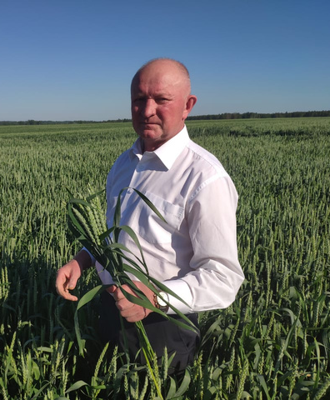
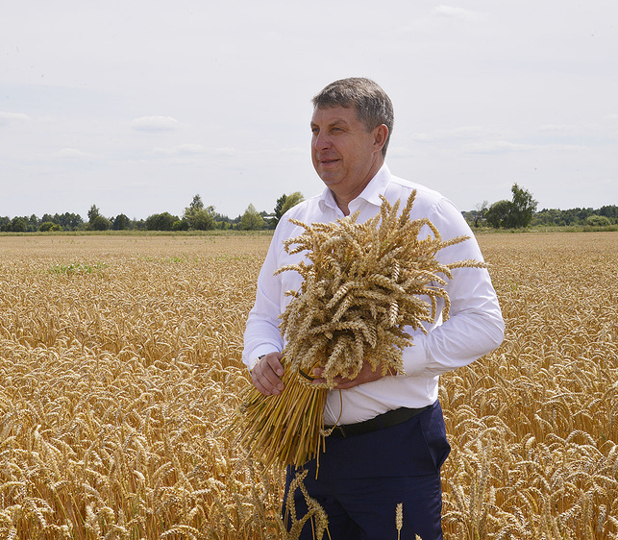
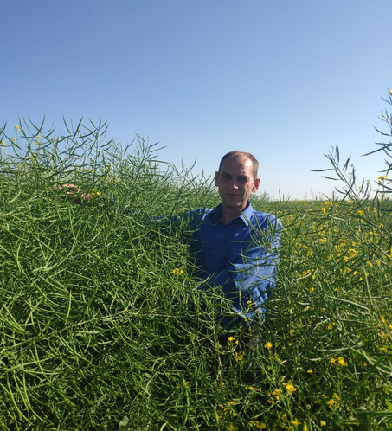
"РАЗВИТИЕ ФЕРМЕСКОГО ХОЗЯЙСТВА"
АГРАРНАЯ ПОЛИТИКА
Малые формы хозяйствования вносят большой вклад в развитие сельского хозяйства нашего региона. Внедряются передовые технологии, расширяются площади сельхозугодий, увеличиваются объемы производства и выпускается продукция, которая пользуется большим спросом.
Развитие малых форм хозяйствования является одним из приоритетов государственной политики, поэтому, губернатор Александр Васильевич Богомаз, правительство Брянской области заместитель губернатора Грибанов Борис Иванович и департамент сельского хозяйства Брянской области - директор Ториков Владимир Владимирович, уделяют особое внимание и создают условия для развития фермерства в регионе.

Slide 6
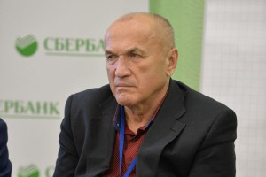
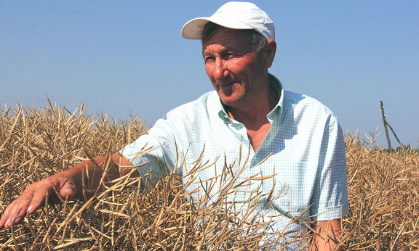
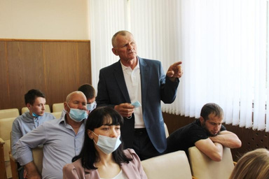
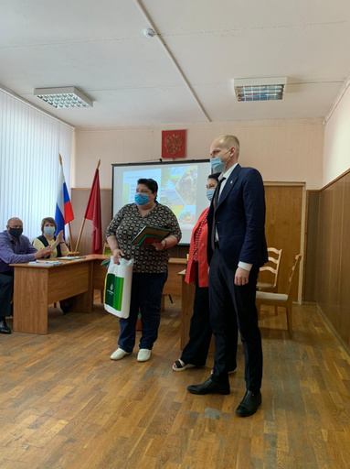
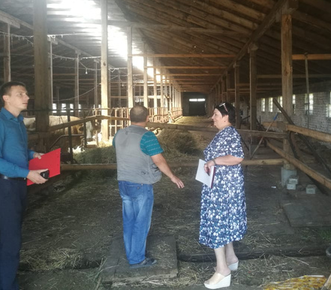
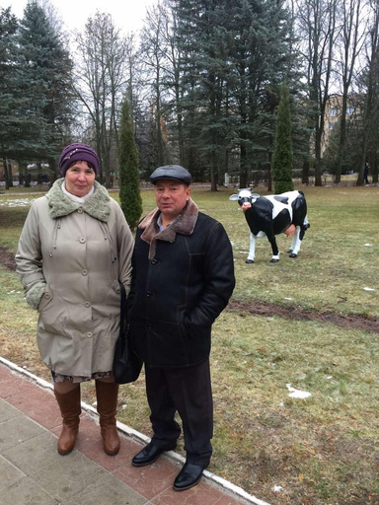
"ФЕРМЕРЫ БРЯНЩИНЫ"
СЕЛЬСКОЕ ХОЗЯЙСТВО - ПЕРСПЕКТИВНОЕ И СТРАТЕГИЧЕСКИ ВАЖНОЕ НАПРАВЛЕНИЕ ДЛЯ БРЯНСКОЙ ОБЛАСТИ
Председатель СППК Продукты села Дряблов В,Ф.
Руководитель КФХ Платон Лобынцев А.П.
Руководитель КФХ Рябович С.В.
Председатель СППК Заречье Ярута Г.В.
Председатель СППК Суземское молоко Цыганков Н,В.
Глава ИП ГКФХ
Гордеев А.С.

Slide 7
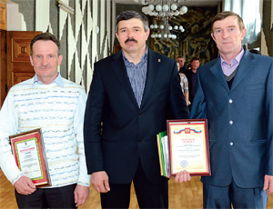
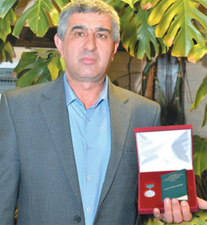
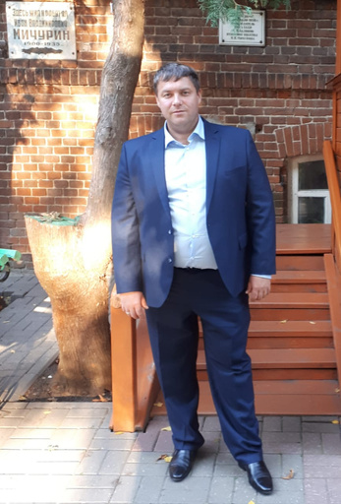
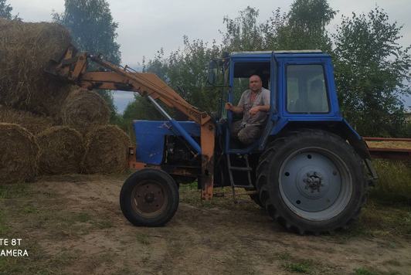
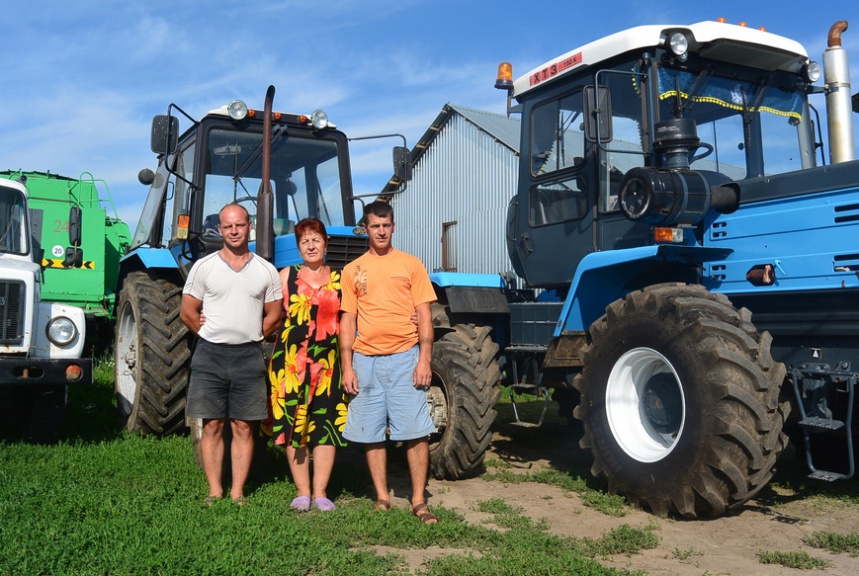
"ФЕРМЕРЫ БРЯНЩИНЫ"
СЕЛЬСКОЕ ХОЗЯЙСТВО - ПЕРСПЕКТИВНОЕ И СТРАТЕГИЧЕСКИ ВАЖНОЕ НАПРАВЛЕНИЕ ДЛЯ БРЯНСКОЙ ОБЛАСТИ
Глава ИП ГКФХ Суворов Н,А,
Глава ИП ГКФХ Габачиев Н,М,
Глава ИП ГКФХ Сычев Д.Н.
Глава ИП ГКФХ Чуев А.М.
Глава ИП ГКФХ Зеленский А.А.
Глава ИП ГКФХ Никитина А.С.

Slide 8
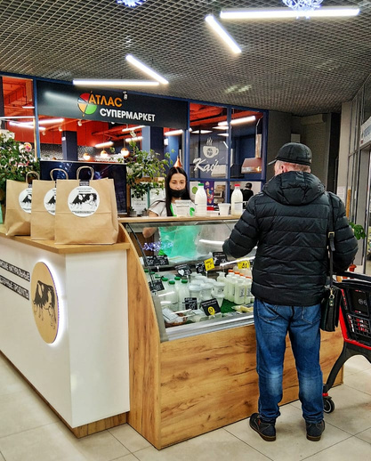
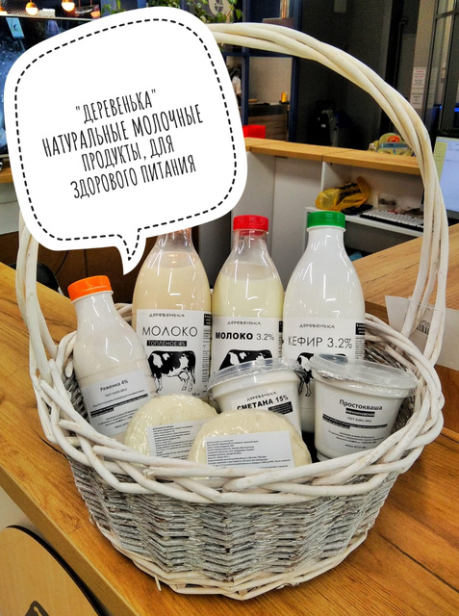
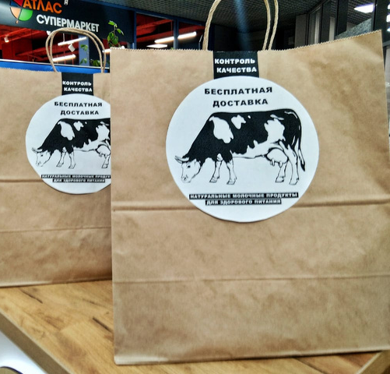
ТМ "ДЕРЕВЕНЬКА"
ФЕРМЕРСКАЯ ПРОДУКЦИЯ В НОВОМ ФОРМАТЕ ВЫХОДИТ НА ПРИЛАВКИ
Под эгидой региональной АККОР был зарегистрирован торговый знак "Деревенька". Крестьянские (фермерские) хозяйства области и другие малые формы сельхозтоваропроизводителей имеют возможность реализации своей продукции под данным брендом. Высококачественная молочная продукция ТМ "Деревенька " реализуется на 5 специализированных прилавках, которые расположены в крупных торговых гипермаркетах г. Брянска.
Продукцию ТМ "Деревенька" можно заказать через интернет-магазин "http://издеревеньки.рф/" и свежий продукт через 15 минут будет доставлен к вашим дверям.

Slide 9
"ГРАНТ"
МЕРЫ ГОСПОДДЕРЖКИ КРЕСТЬЯНСКИХ (ФЕРМЕРСКИХ) ХОЗЯЙСТВ В БРЯНСКОЙ ОБЛАСТИ
С 2012 года в Брянской области реализуются ведомственные целевые программы «Поддержка начинающих фермеров в Брянской области» и «Развитие семейных животноводческих ферм на базе крестьянских (фермерских) хозяйств в Брянской области».
В рамках национального проекта «Малое и среднее предпринимательство и поддержка индивидуальной предпринимательской инициативы» региональным проектом «Акселерация субъектов малого и среднего предпринимательства» предусмотрены денежные средства для предоставления грантов «Агростартап».
В этом году около 36 миллионов рублей в виде грантов получат начинающие брянские фермеры.
Господдержка в виде гранта «Агростартап» действует в регионе с 2019 года.

Slide 10
"ЗОЛОТАЯ ОСЕНЬ - 2020"
НА ВСЕРОССИЙСКОМ СМОТРЕ СЕЛЬХОЗПРОДУКЦИИ «ЗОЛОТАЯ ОСЕНЬ-2020» БРЯНЩИНА КРАСУЕТСЯ
Аграрии Брянской области с 7 по 10 октября приняли участие в онлайн-выставке «Золотая осень-2020»,приуроченной к празднованию Дня работника сельского хозяйства и перерабатывающей промышленности. где представили свою продукцию на виртуальном стенде.
Брянская область на протяжении последних 5 лет входит в число лучших по многим направлениям сельхозпроизводства. В прошлом году регион наградили рекордным количеством медалей за достижения в различных отраслях АПК.
Победителями конкурса "Золотая осень - 2020" стали ИП КФХ Зеленский, ИП КФХ Сухоцкий, ИП КФХ Сычев, ИП КФХ Чуев, ИП КФХ Гордеев, ИП КФХ Кашликова, ИП КФХ Гасумова и др.

Slide 11
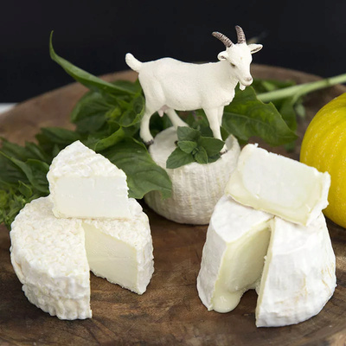
"НАЦИОНАЛЬНЫЙ КОНКУРС"
КОНКУРС
«ВКУСЫ РОССИИ»
1
Национальный конкурс региональных брендов продуктов питания, организатором которого выступает Министерство сельского хозяйства Российской Федерации.
Конкурс призван привлечь внимание к достижениям малого и среднего бизнеса в сфере агропромышленного комплекса и помочь создать новые точки роста и драйверы развития для сельских территорий регионов России.
2
Участниками конкурса, представлявшими Брянскую область стали: СППК «Продукты села» Рогнединский район (председатель Дряблов В.Ф.) – бренд «Рогнединский сыр», ИП ГКФХ «Сычев Д.Н.» Брянский район – бренд «Брянская малина», ИП «Бытин П.А.» - бренд «Мед, так мед».

Slide 12
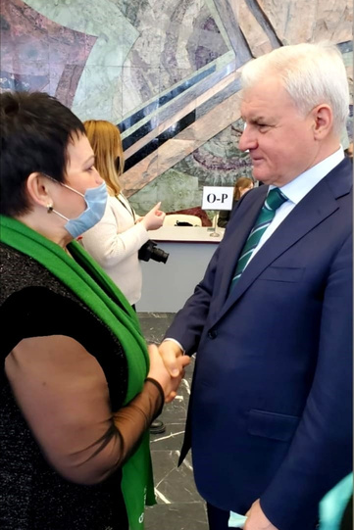
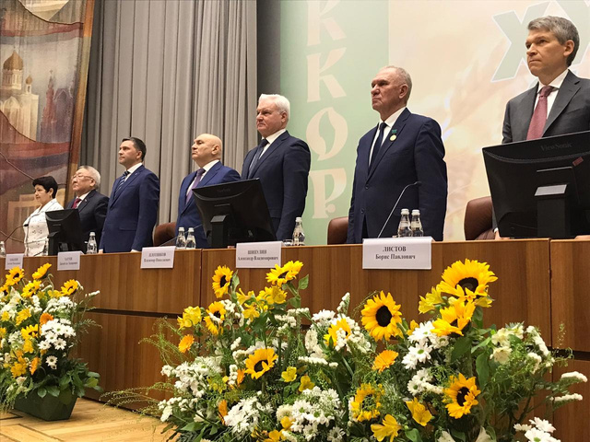
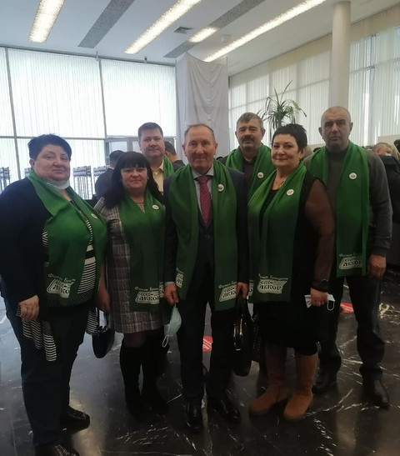
"XXXII СЪЕЗД АККОР"
АССОЦИАЦИЯ "ФЕРМЕРЫ БРЯНЩИНЫ" ПРИНЯЛА УЧАСТИЕ В XXXII СЪЕЗДЕ АССОЦИАЦИИ КРЕСТЬЯНСКИХ (ФЕРМЕРСКИХ) ХОЗЯЙСТВ И СЕЛЬСКОХОЗЯЙСТВЕННЫХ КООПЕРАТИВОВ РОССИИ
16-17 февраля 2021 года в Москве прошёл ХХХII съезд Ассоциации крестьянских (фермерских) хозяйств и сельскохозяйственных кооперативов России, в котором приняла участие делегация Брянской области.
Руководитель аграрного предприятия «Платон» Александр Лобынцев рассказал участникам съезда о достижениях сельскохозяйственной отрасли региона. А также о собственном производстве. Выступление нашего земляка вызвало большой интерес у собравшихся. Лобынцев А. подчеркнул важность использования агротехнологий и качественного семенного материала, а также отметил, что за последние 6 лет, когда губернатором является Александр Богомаз, внимание и поддержка сельского хозяйства занчительно выросла.

Slide 13
"ПАРТНЕРСТВО"
ГБУ БРЯНСКОЙ ОБЛАСТИ "ЦЕНТР КОМПЕТЕНЦИЙ АПК
БРЯНСКОЙ ОБЛАСТИ"
В рамках Федерального проекта "Создание системы поддержки фермеров и развития сельской кооперации" национального проекта
"Малое и среднее предпринимательство и поддержка индивидуальной предпринимательской инициативы" в Брянской
области создан ГБУ Брянской области "Центр компетенций АПК Брянской области", который направлен на способствование ускорения научно-технического прогресса в отрасли, проведение аграрной и земельной реформы, адаптации сельхозтоваропроизводителей к новым условиям хозяйствования.
ГБУ БО "ЦК АПК Брянской области" является непосредственным партнером АККОР
"Фермеры Брянщины".

Slide 14
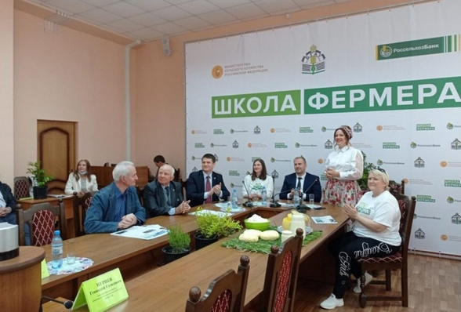
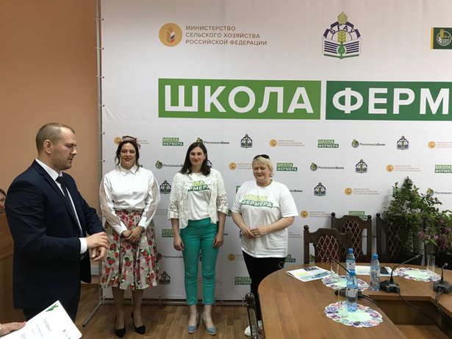
"ОБЩЕОБРАЗОВАТЕЛЬНЫЙ ПРОЕКТ"
«ШКОЛА ФЕРМЕРА» -
ПРОЕКТ «РОССЕЛЬХОЗБАНКА»
1
В Брянской области в феврале 2021 года стартовал новый образовательный Проект «Школа фермера», организованный АО «Россельхозбанк», министерством сельского хозяйства РФ и администрацией Брянской области, при поддержке департамента сельского хозяйства Брянской области, ФГБОУ ВО «Брянский государственный аграрный университет» и Ассоциации «Фермеры Брянщины».
2
Победителей – авторов наиболее интересных бизнес-планов, определили организаторы проекта «Школа фермера». Фамилии обладателей грантов объявили в прямом эфире телемоста. В нашем регионе ими стали Кристина Шелемина, Галина Курнявцева и Ирина Кожемяко.

Slide 15
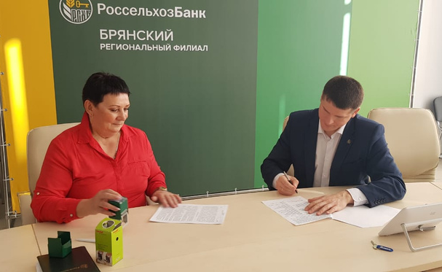
"СОТРУДНИЧЕСТВО"
«РОССЕЛЬХОЗБАНК»
И РЕГИОНАЛЬНОЕ ОТДЕЛЕНИЕ «АККОР» ПОДПИСАЛИ СОГЛАШЕНИЕ О СОТРУДНИЧЕСТВЕ
Брянский филиал Россельхозбанка и региональное отделение Ассоциации крестьянских (фермерских) хозяйств и сельскохозяйственных кооперативов России заключили соглашение о сотрудничестве. Документ подписали заместитель директора филиала Евгений Ласый и президент Ассоциации крестьянско-фермерских хозяйств, сельхозкооперативов и других малых производителей сельхозпродукции Брянской области «Фермеры Брянщины» Елена Левченко
«АККОР» и «Россельхозбанк» - стратегические партнеры, которых объединяют общие задачи по поддержке российского фермерского движения

Slide 16
"ЛИЗИНГ ДЛЯ АККОР"
СОТРУДНИЧЕСТВО –
«РОСАГРОЛИЗИНГ» И «АККОР»
Льготная программа Росагролизинга для фермеров – членов АККОР реализуется уже более 3-х лет и пользуется неизменной популярностью среди аграриев. Программа предусматривает отсутствие залога и аванса, отсрочку оплаты первого платежа на 6 месяцев при ставке вознаграждения Общества всего 3,5% в год. В рамках данного направления поддержки фермерства хозяйствам поставляется не только техника, но также животноводческое и перерабатывающее оборудование, племенные животные.
АККОР - давний и надежный партнер Росагролизинга в реализации программ, направленных на техническую и технологическую модернизацию АПК страны.

Slide 17
АККОР "Фермеры Брянщины"
СПАСИБО ЗА ВНИМАНИЕ!
БРЯНСК 2021

